Slide 1
WEB OF SCIENCE. Як успішно захистити дисертацію
Доповідач: к.с.-г.н. Кирилюк Вікторія Іванівна

Slide 2
МЕТА
Представити можливості бази Web of Science для допомоги аспірантам в успішному захисті дисертації

Slide 3
ЗМІСТ
Що таке база Web of Science і як вона може допомогти в написанні дисертації?
З чого почати роботу?
Як за годину підготувати літературний огляд за тематикою дослідження?
Як створити власну бібліотеку з дослідження і бути в курсі останніх трендів у науці?
Як підібрати журнал для публікації і оформити список літератури у 3 кліка?

Slide 4
Платформа Web of Science (WoS)
Пошукова платформа, яка об'єднує бази даних публікацій в наукових журналах і патентів. Розробляється і надається компанією Thomson Reuters.
Охоплює матеріали з природничих, технічних, суспільних, гуманітарних наук. Платформа має можливості пошуку, аналізу та управління інформацією.

Slide 5
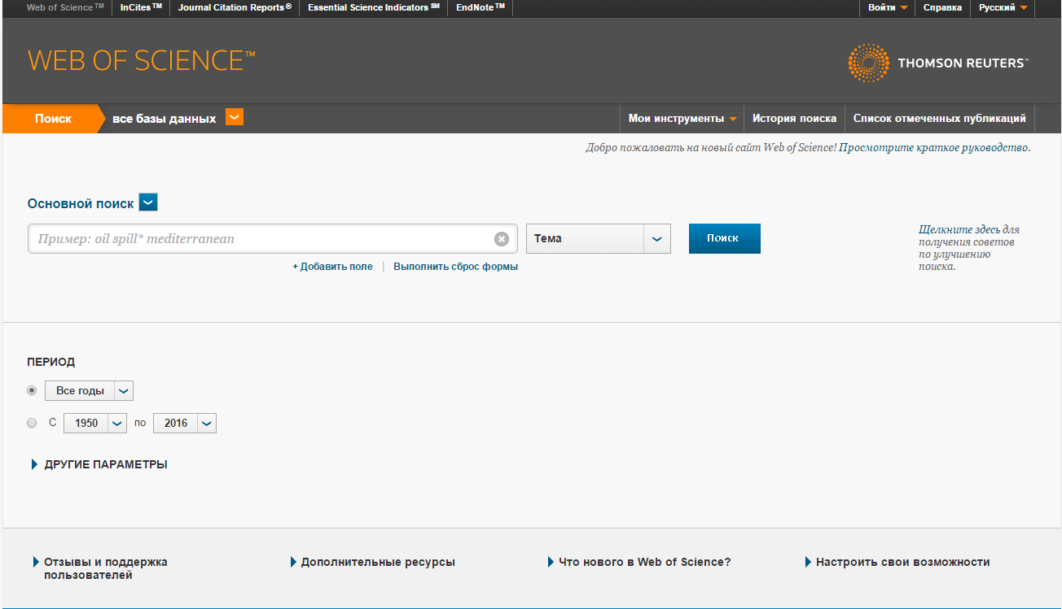
Платформа (WoS)
1. Вхід у систему
Доступ до Web of Science лише з локальної мережі університету за адресою:
http://webofscience.com/

Slide 6
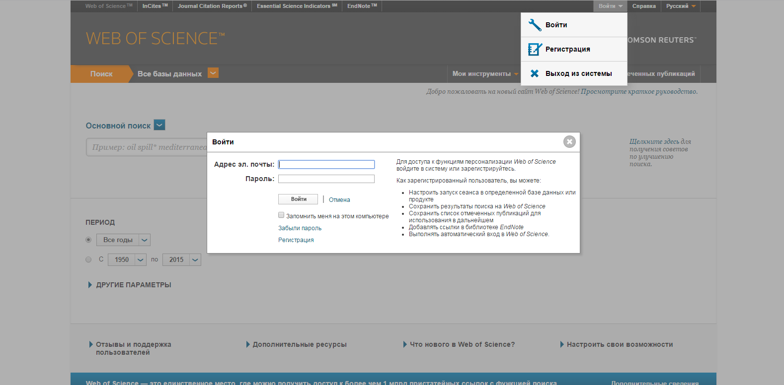
Платформа WoS
2. Реєстрація в системі

Slide 7
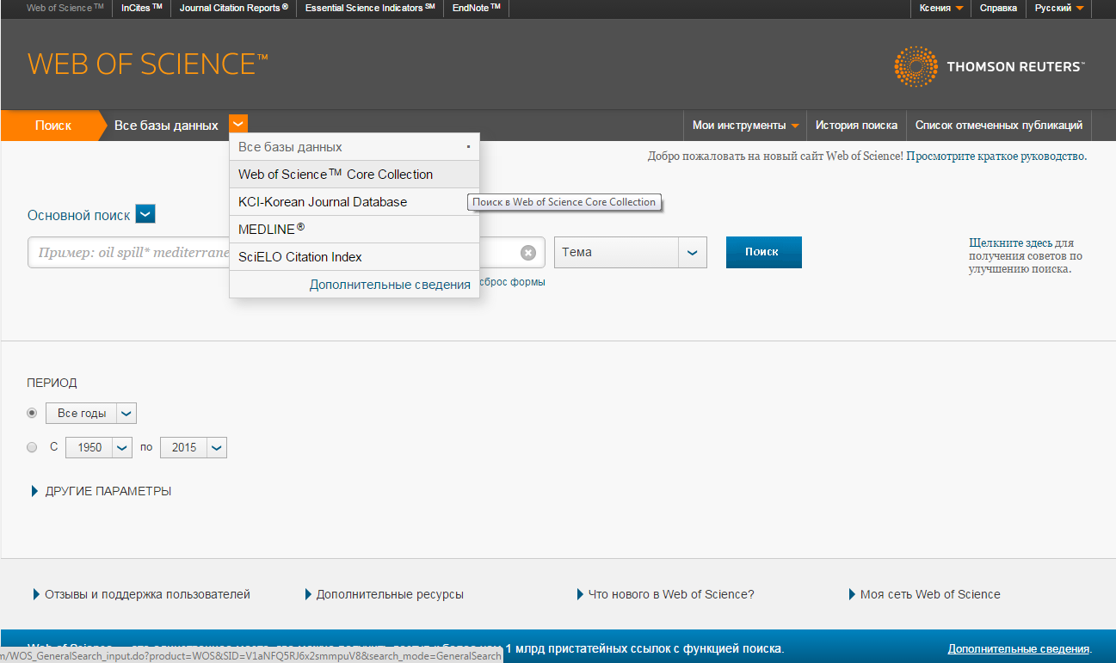
База даних Web of Science Core Collection
3. Вибір бази даних

Slide 8
Web of Science Core Collection інструмент для аналізу тематики дослідження

Slide 9
Web of Science Core Collection дозволяє:
1. Оцінити історію і перспективність тематики дослідження.
2. Дізнатись про дослідження провідних вчених у цій галузі.
3. Знайти організацію, яка фінансуватиме дослідження.
4. Дізнатись про найбільш престижні заходи.

Slide 10
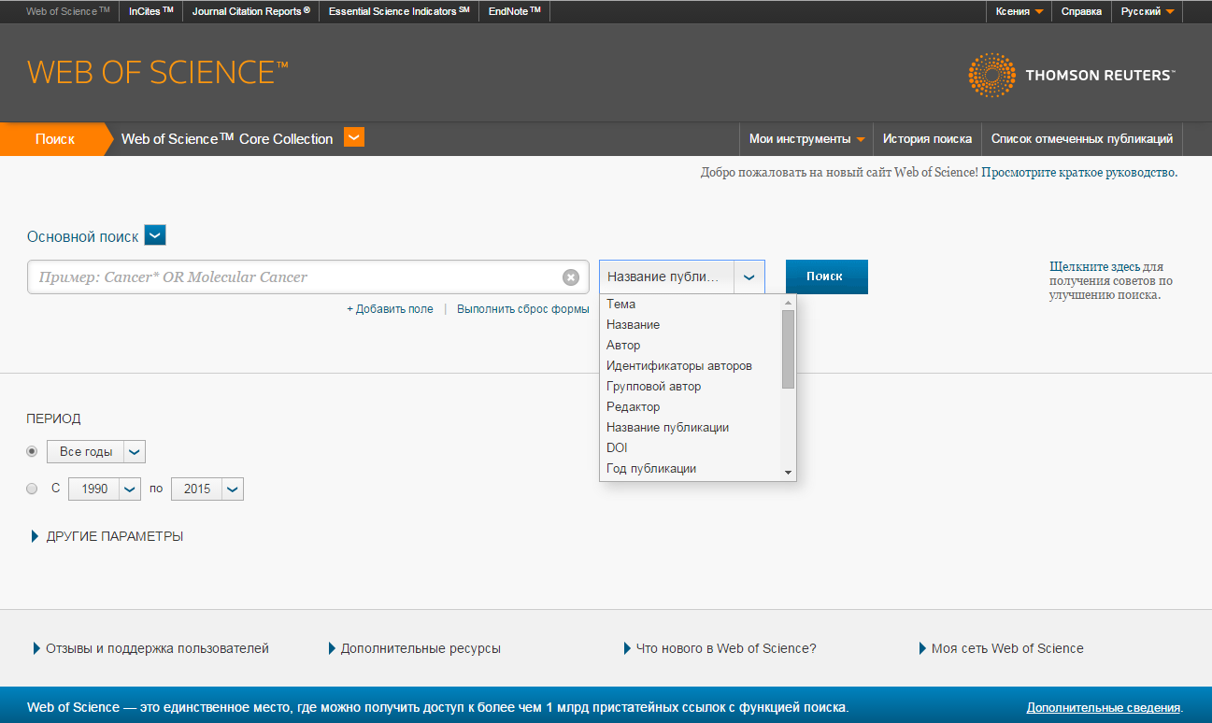
WoS Core Collection інструмент для аналізу тематики дослідження
1. Поля пошуку

Slide 11
WoS Core Collection інструмент для аналізу тематики дослідження
2. Символи та оператори пошуку
Позначення | Пояснення | Приклад
* | будь-яка кількість символів або їх відсутність | *moda* modal multimodal
and | пошук словосполучення | drug and resistance
or | пошук за синонімами, пошук слів окремо | drug or medicine
not | виключення слова | alumina not zirconia
“” | пошук конкретних фраз | “green chemistry”

Slide 12
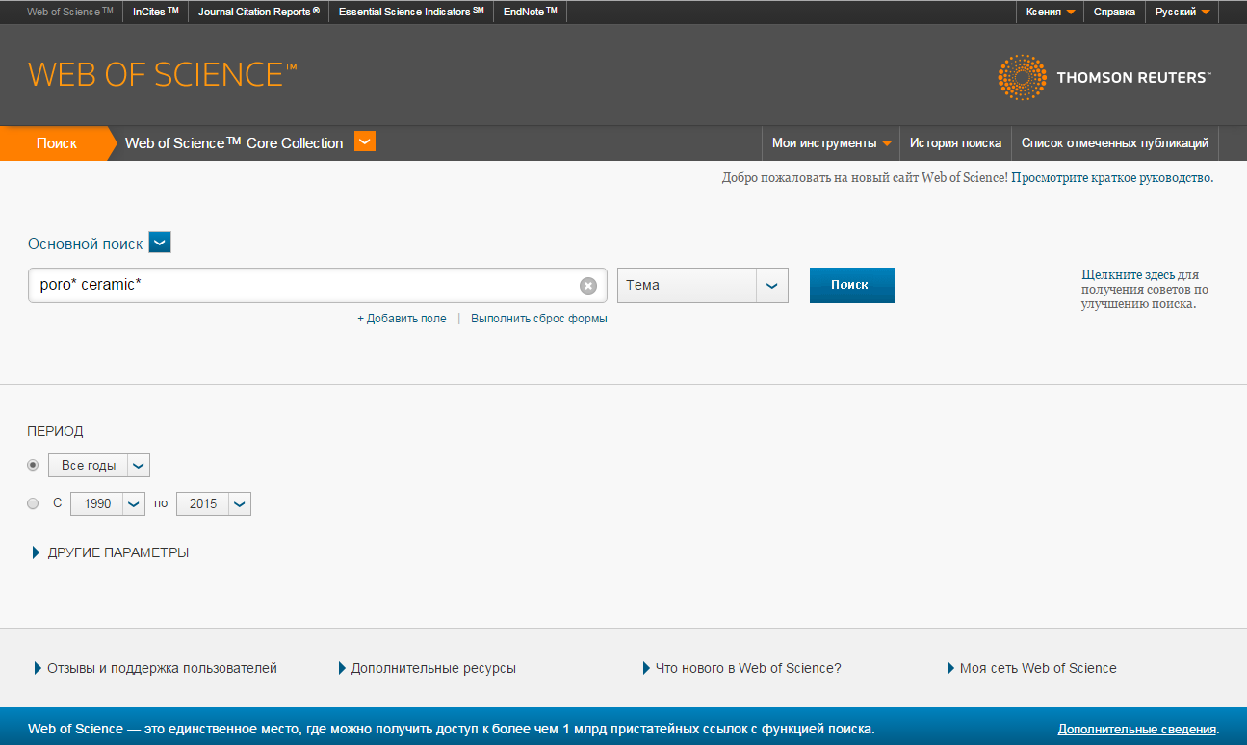
WoS Core Collection інструмент для аналізу тематики дослідження
3. Пошуковий запит

Slide 13
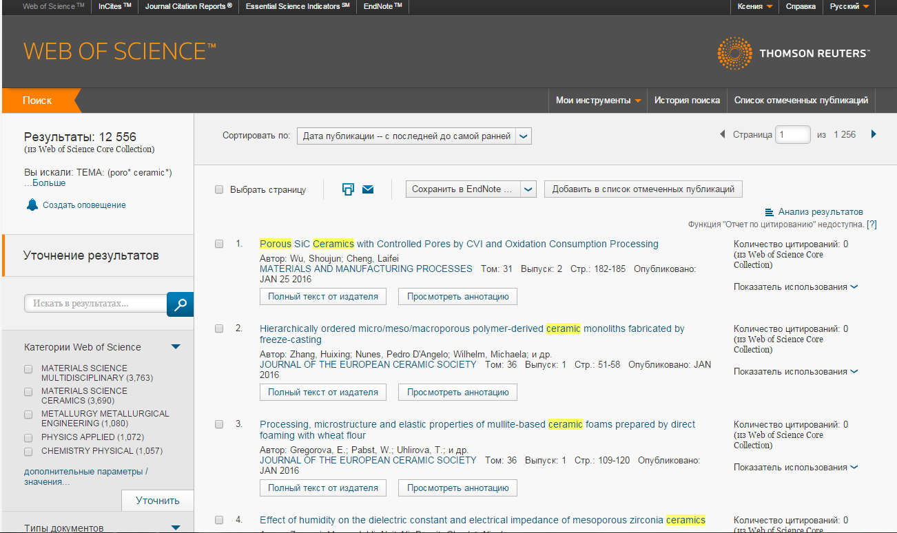
WoS Core Collection інструмент для аналізу тематики дослідження
3. Пошуковий запит

Slide 14
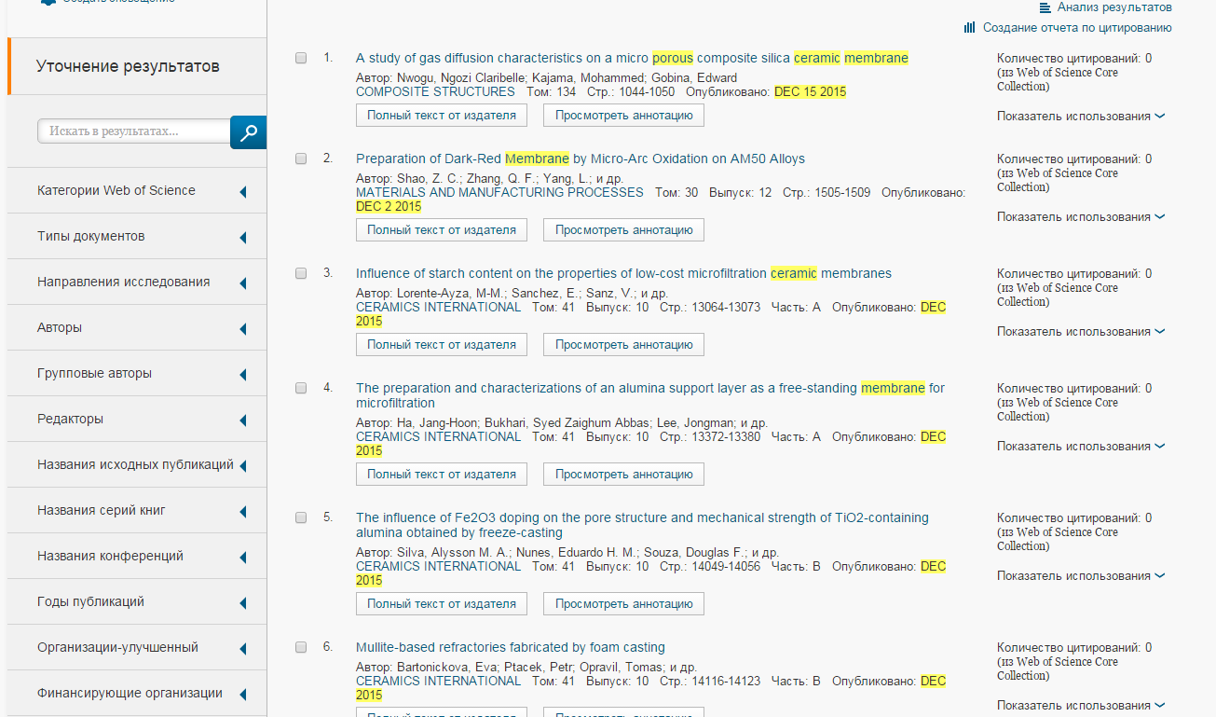
WoS Core Collection інструмент для аналізу тематики дослідження
4. Основна інформація

Slide 15
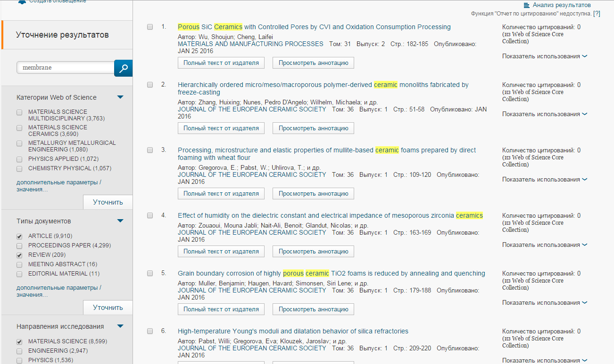
WoS Core Collection інструмент для аналізу тематики дослідження
5. Уточнення пошукового запиту

Slide 16
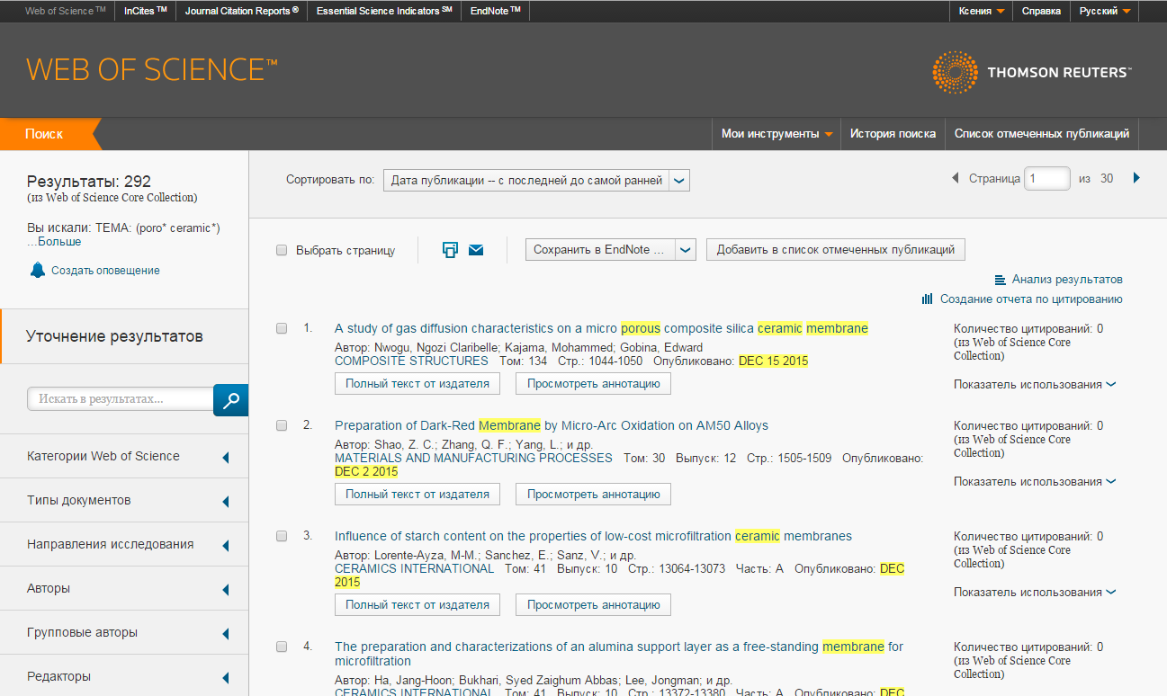
Основна колекція WoS інструмент для аналізу тематики дослідження
6. Результати пошукового запиту
Бути в курсі останніх досліджень

Slide 17
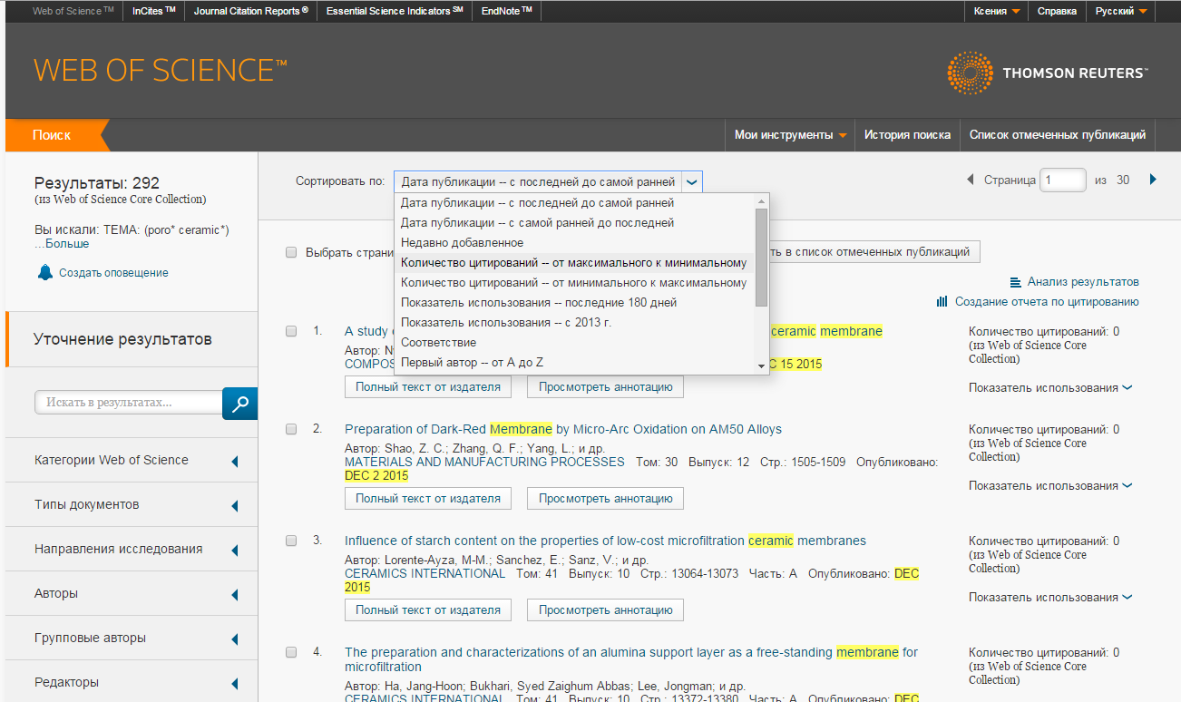
WoS Core Collection інструмент для аналізу тематики дослідження
7. Сортування результатів пошуку

Slide 18
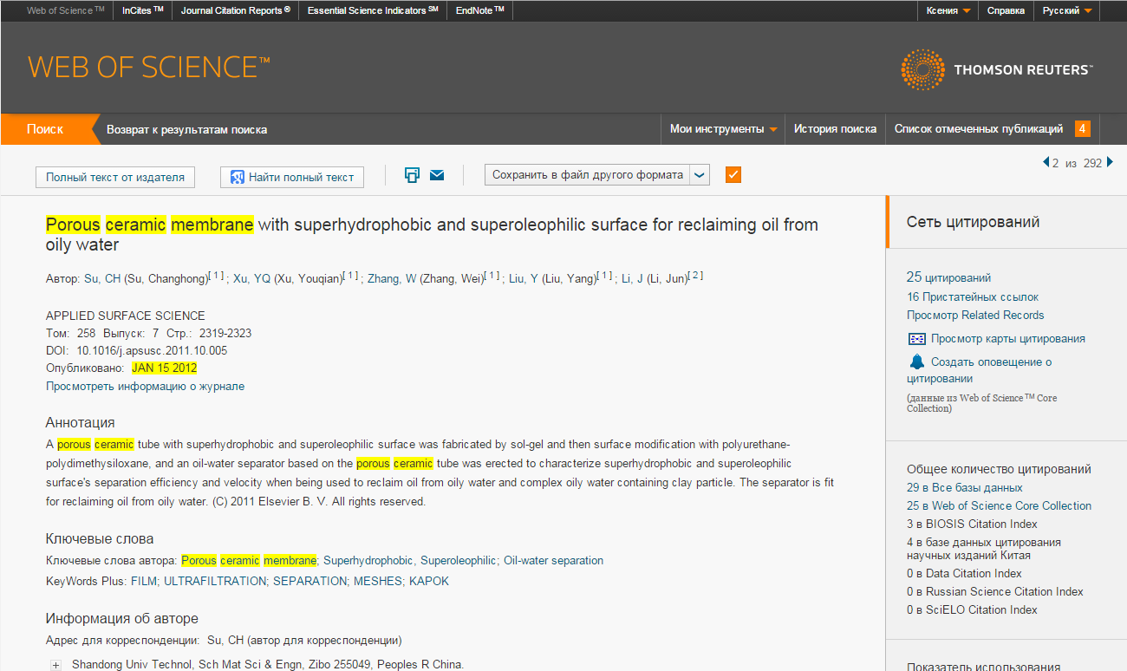
WoS Core Collection інструмент для аналізу тематики дослідження
8. Повна інформація про статтю
Для своїх статей
Отримання відкритого доступу до публікації

Slide 19
2. Робота з бібліографією в
EndNote online

Slide 20
Робота з бібліографією в EndNote online
Можливості EndNote:
1. Складання особистої бібліотеки за тематикою дослідження.
2. Додавання літератури із системи WoS, баз дисертацій, ручне введення літератури.
3. Обмін добіркою з колегами.
4. Швидке складання та оформлення списку використаних джерел.
5. Підбір журналу для публікації.

Slide 21
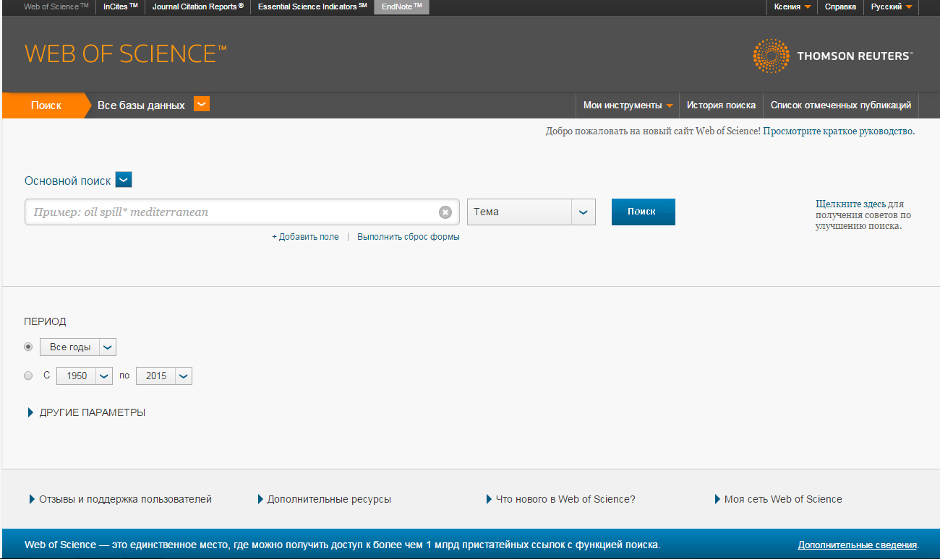
Робота з бібліографією в EndNote online
1. Вхід в EndNote

Slide 22
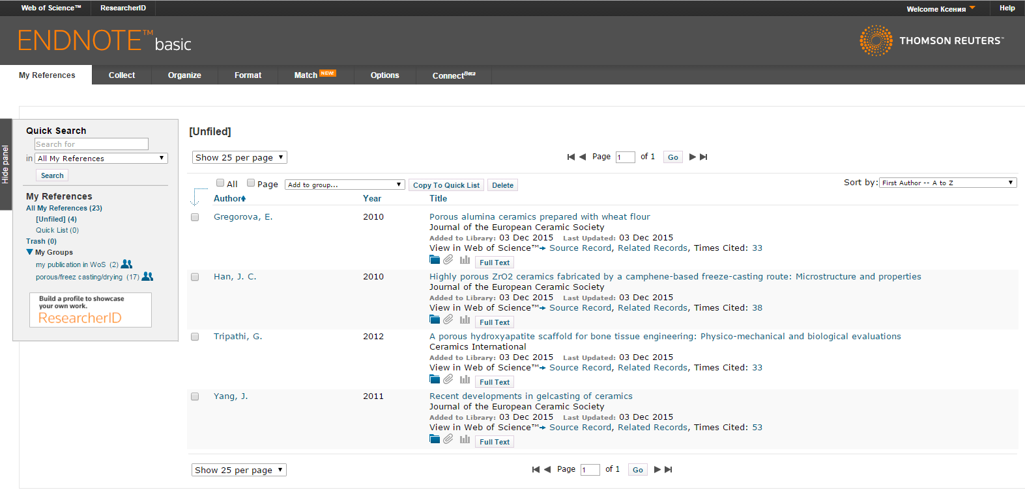
Робота з бібліографією в EndNote online
2. Сортування результатів пошуку

Slide 23
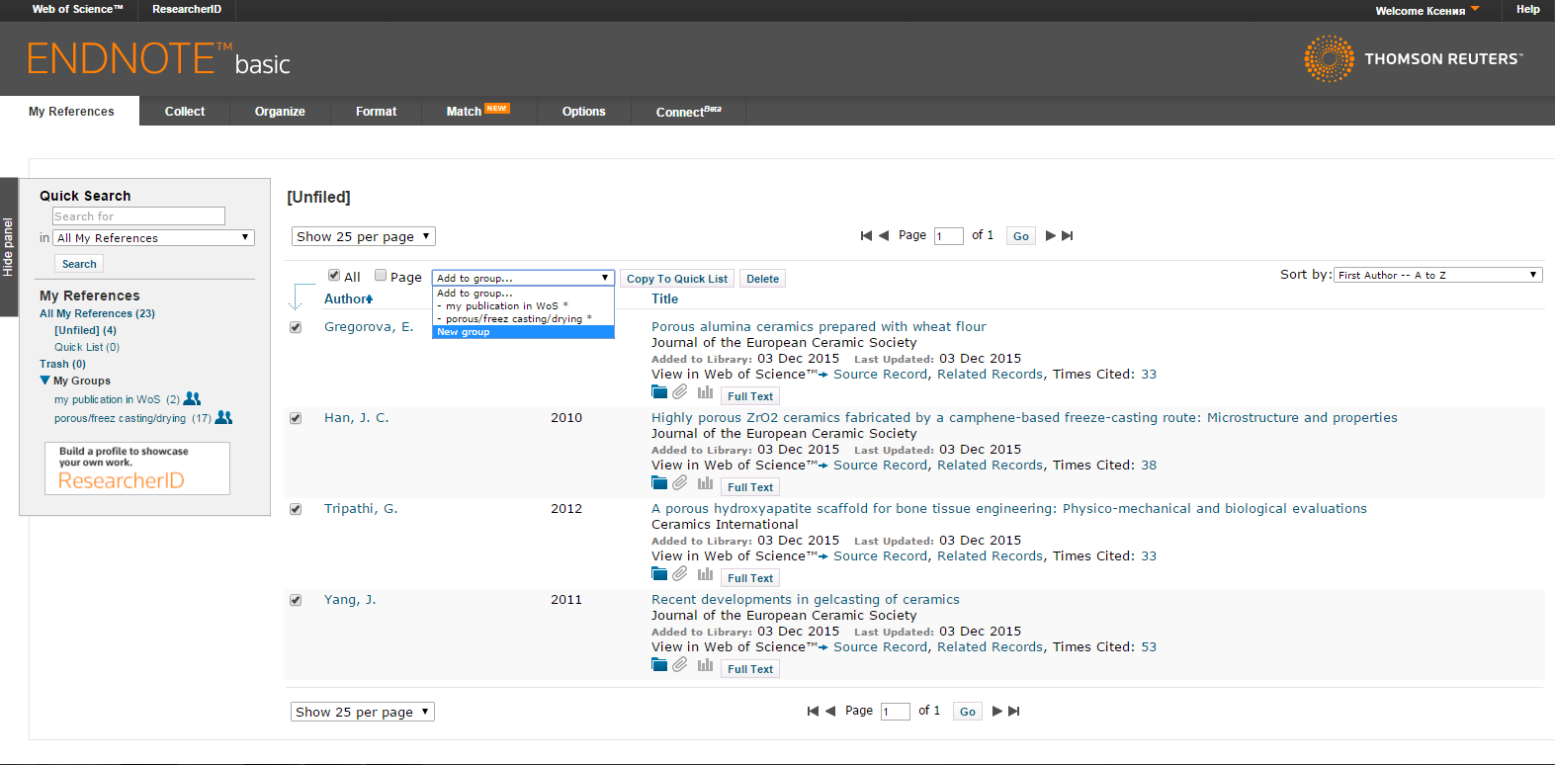
Робота з бібліографією в EndNote online
3. Створення нової групи

Slide 24
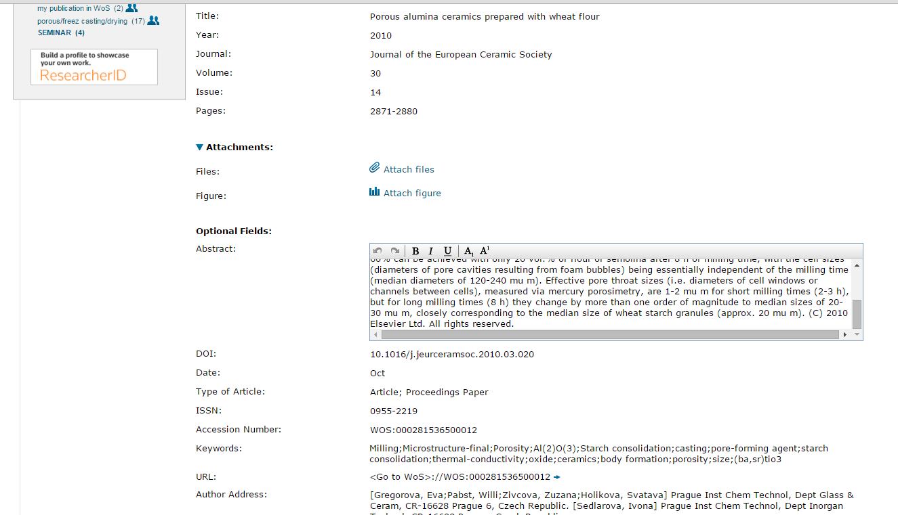
Робота з бібліографією в EndNote online
4. Додавання додаткових даних до запису
Додавання статті з Інтернету
Додавання додаткової інформації в будь-який рядок опису

Slide 25
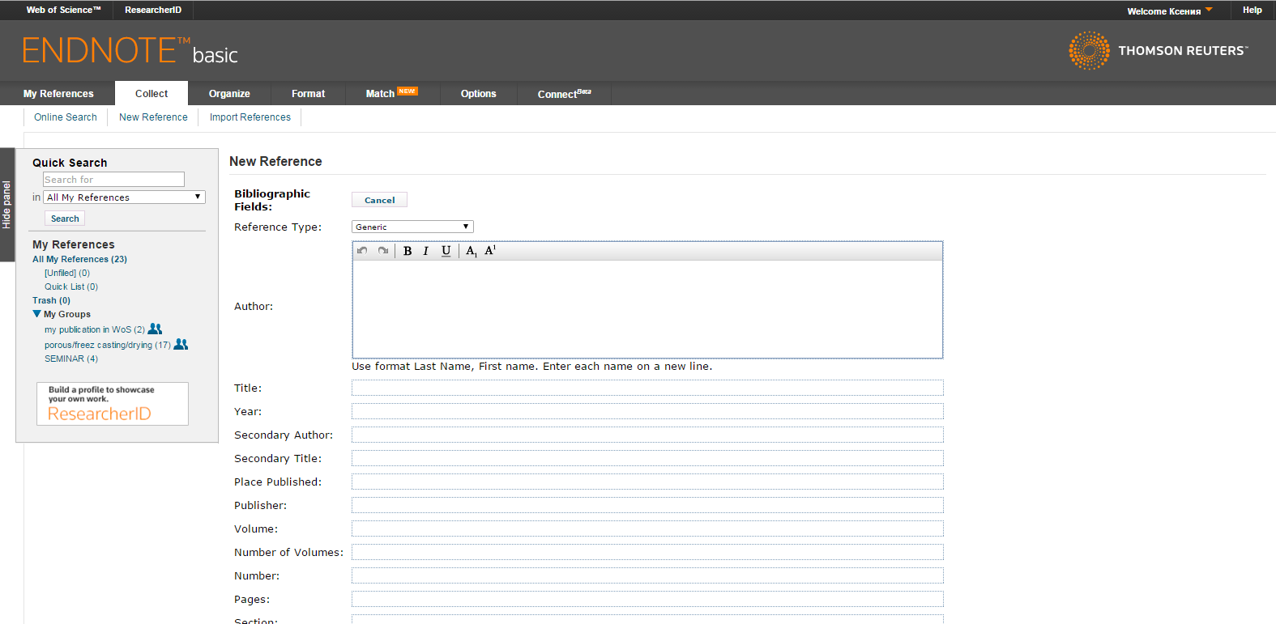
Робота з бібліографією в EndNote online
5. Додавання літератури, якої немає в WoS
Спливаючі вікна підказують формат вводу даних

Slide 26
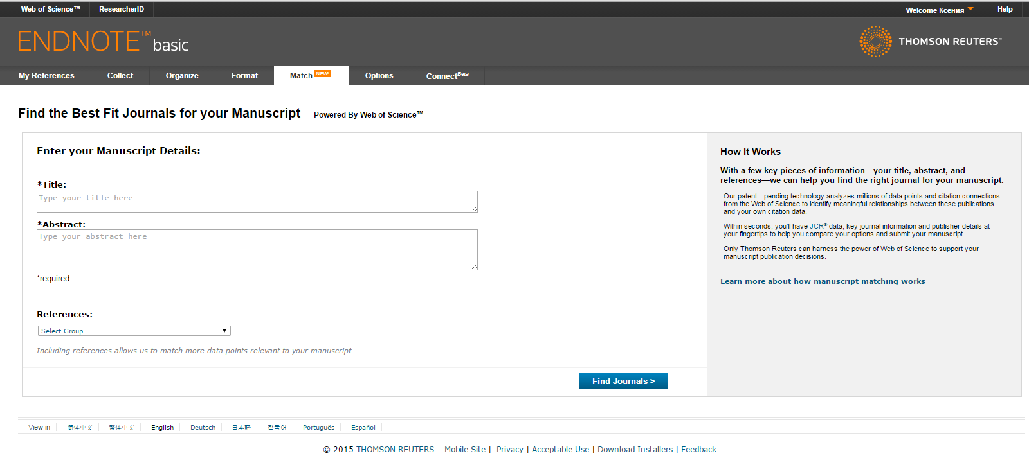
Робота з бібліографією в EndNote online
6. Підбір журналу для публікації

Slide 27
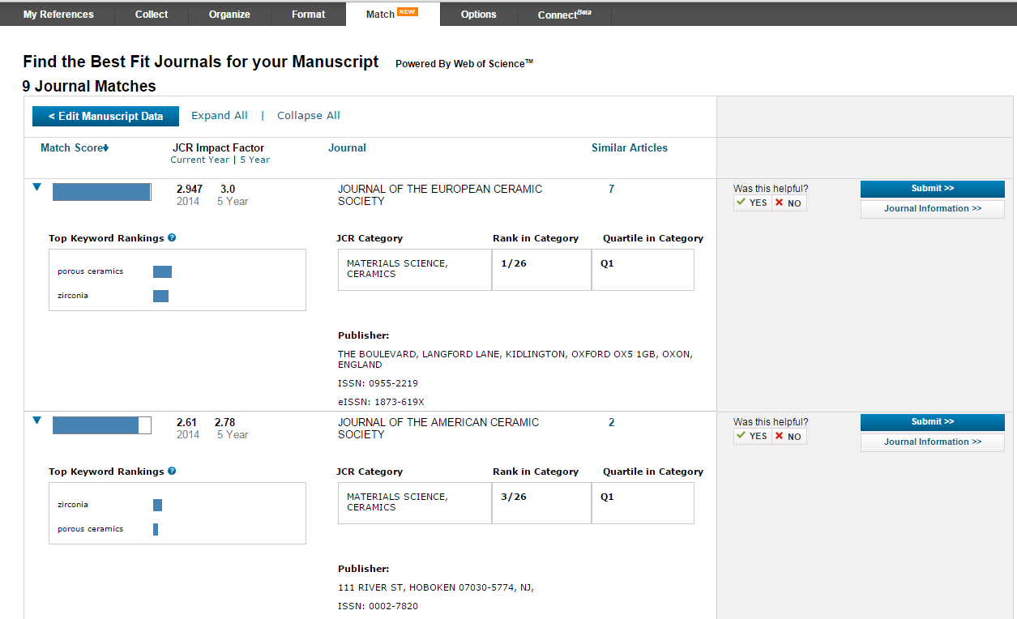
Робота з бібліографією в EndNote online
6. Обрання журналу для публікації
Рівень престижності журналу
Можливість перегляду сайту журналу і завантаження статті

Slide 28
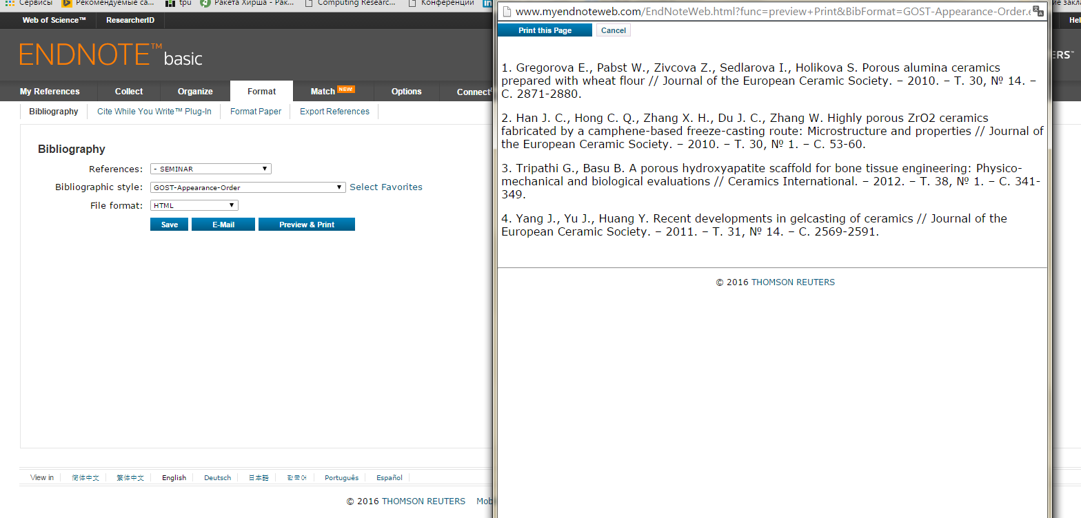
Робота з бібліографією в EndNote online
7. Оформлення списку використаних джерел

Slide 29
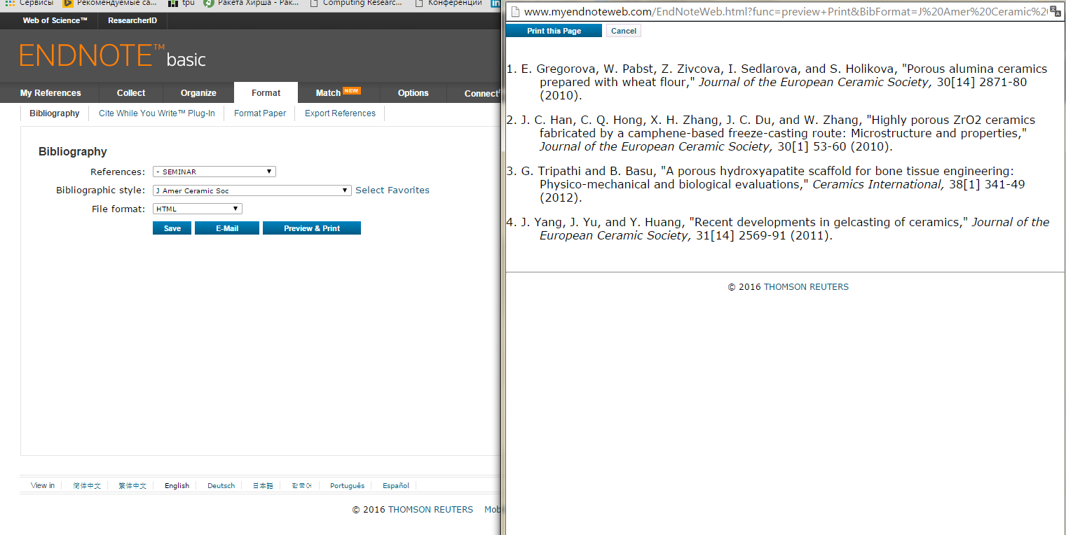
Робота з бібліографією в EndNote online
7. Оформлення списку використаних джерел

Slide 30
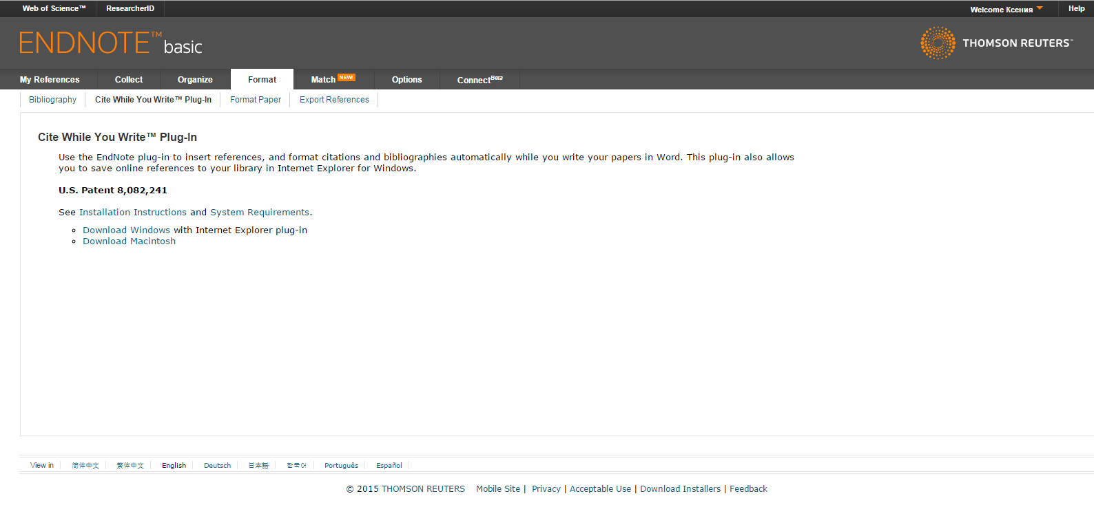
Модуль Cite-While-You-Write
1. Установка програми Cite-While-You-Write на комп'ютер

Slide 31
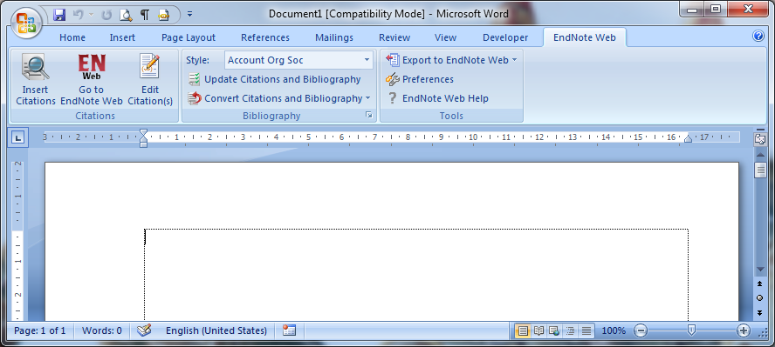
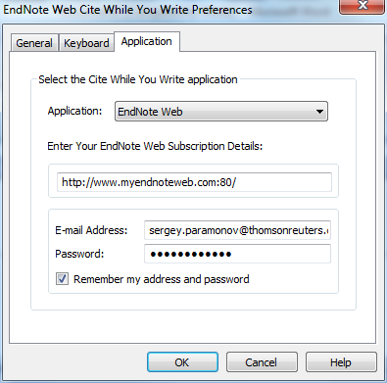
Модуль Cite-While-You-Write
2. Вид MS Word після установки програми

Slide 32
ВИСНОВКИ
Платформа WoS дозволяє:
-Провести аналіз дослідження.
- Бути в курсі останніх досліджень.
- Підготувати швидко і якісно літературний огляд.
- Знайти журнал для опублікування.
- Швидко і вірно оформити список літератури.
- Знайти престижні конференції та семінари за тематикою.
- Знайти передових вчених за тематикою дослідження.

Slide 33
ДЯКУЮ
ЗА УВАГУ!
Відділ науково-технічної інформації НДЧ
Онлайн-тренінги компанії Thomson Reuters:
https://www.youtube.com/user/WOKtrainingsRussian

